Slide 1

Giacomo Pierbattista, Martin Tomassi

Slide 2
Scopo dell’app
Kickify è una app di e-commerce specializzato in sneakers, in cui gli utenti possono esplorare le ultime tendenze.
Realizzata seguendo lo stile Material Design 3 e l’architettura MVVM
Gli utenti possono:
accedere tramite il loro account Google oppure registrarsi con email e password
aggiungere i prodotti desiderati alla propria wishlist
visualizzare i dettagli dei singoli prodotti e aggiungere recensioni ai prodotti
cercare i prodotti per nome e/o applicare filtri alla ricerca
tracciare lo stato degli ordini effettuati
ricevere notifiche in app e push (se abilitate) riguardanti offerte, stato dell’ordine…
impostare come foto profilo un’immagine selezionata dalla memoria del dispositivo oppure scattare una foto al momento all’interno dell’app
gestire gli indirizzi di spedizione e i metodi di pagamento
impostare come lingua dell’app inglese (default), italiano o spagnolo
abilitare lo sblocco dell’app con impronta digitale o Face ID, se disponibili nel dispositivo
selezionare il tema dell’app (chiaro/scuro/sistema)
effettuare il logout, se necessario.
È stato implementato un sistema di gamification basato su "achievements" da sbloccare eseguendo delle azioni.

Slide 3
Funzionalità
Autenticazione Utente:
Supporto completo per Login, Registrazione di nuovi account e Recupero password dimenticata con OTP inviato via email.
Integrazione con provider esterni (Google) per un accesso facilitato.
Integrazione dell'autenticazione biometrica (impronta digitale o tramite FaceID) per un accesso rapido e sicuro.
Gestione del Profilo Utente:
Pagina dedicata al profilo dell'utente per la visualizzazione e la gestione delle informazioni personali.
Utilizzo della Fotocamera:
Implementazione attraverso CameraX per funzionalità avanzate legate alla fotocamera. L'uso della fotocamera è configurabile e non obbligatorio per l'avvio dell'app.
L’utente può selezionare una foto presente nella memoria interna come foto profilo, oppure scattare una foto all’interno dell’app con CameraX; la foto verrà salvata nella memoria interna nella cartella DCIM

Slide 4
Funzionalità
Persistenza Dati:
Database (Room): Persistenza strutturata dei dati tramite il database locale con Room.
Coppie Chiave-Valore (DataStore): Memorizzazione di preferenze e impostazioni dell'app tramite DataStore Preferences.
Visualizzazione e Dettaglio degli Item:
Lista di Item: Pagina dedicata alla visualizzazione di liste di prodotti.
Dettaglio Item Singolo: Pagina specifica per visualizzare i dettagli di un singolo prodotto
Funzionalità di Ricerca/Filtri:
Include meccanismi per cercare e filtrare gli item nella lista.
Gestione Preferiti/Wishlist:
Possibilità di aggiungere item ai preferiti e di visualizzarli in una Wishlist.
Impostazioni e Tema:
Sezione Impostazioni con un'opzione per gestire il tema dell'applicazione (chiaro/scuro/automatico), persistente con DataStore.

Slide 5
Funzionalità
Mappe:
Integrazione di mappe tramite OpenStreetMap per il Tracking dell’ordine.
Gamification:
Implementazione di meccanismi di gamification tramite badge/achievement.
App multilingua:
inglese è la lingua di default, sono disponibili le traduzioni in italiano e spagnolo.
Richieste HTTP ad API Esterne:
Esecuzione di richieste HTTP ad API esterne per, ad esempio, recuperare i prodotti dal Database Remoto.
Lettura e Scrittura Dati su Storage:
Gestione della lettura e scrittura di dati su storage, implicitamente coperta dalle funzionalità di persistenza con Room e DataStore.
Notifiche:
Implementazione di un sistema di notifiche push per informare gli utenti su eventi importanti, con relativo permesso.

Slide 6
Tecnologie Utilizzate
Jetpack Compose: Framework UI dichiarativo per la costruzione dell'interfaccia utente nativa Android in Kotlin.
Material Design 3: Implementazione dei componenti e temi più recenti di Material Design per un'esperienza utente moderna e coerente.
Jetpack Navigation Compose: Gestione della navigazione tra le schermate dell'applicazione.
Kotlin Coroutines: Per la gestione delle operazioni asincrone e concorrenti, migliorando la reattività dell'app.
Jetpack Room: Livello di astrazione sul database SQLite per una gestione efficiente e sicura dei dati locali.
Jetpack DataStore: Soluzione moderna per la persistenza di dati chiave-valore e tipi di dati complessi, sostituendo SharedPreferences.

Slide 7
Tecnologie Utilizzate
Koin: Framework per Dependency Injection, che facilita la modularità e la testabilità del codice.
CameraX: Libreria Jetpack per semplificare lo sviluppo di app che interagiscono con la fotocamera del dispositivo.
Ktor Client: Client HTTP multi-piattaforma per la gestione delle richieste di rete verso API esterne.
Kotlinx Serialization: Libreria per la serializzazione/deserializzazione di oggetti Kotlin in formati come JSON.
OSMdroid: Libreria per l'integrazione e la visualizzazione di mappe basate su Open Street Map.
Coil: Libreria di caricamento immagini efficiente e leggera, ottimizzata per Jetpack Compose.

Slide 8
Tecnologie Utilizzate
Firebase Authentication: Servizio backend per login e registrazione tramite account Google
Android Credential Manager (con Google Play Services Auth): API per una gestione unificata e sicura delle credenziali utente, necessario per permettere il login tramite Google.
Jetpack Biometric: Integrazione dell'autenticazione biometrica (impronta digitale o riconoscimento facciale) per un accesso sicuro all'app.
Risorse dell’app nella cartella src/main/res/:
drawable: immagini in formato xml e png
values: traduzioni in inglese, italiano e spagnolo

Slide 9
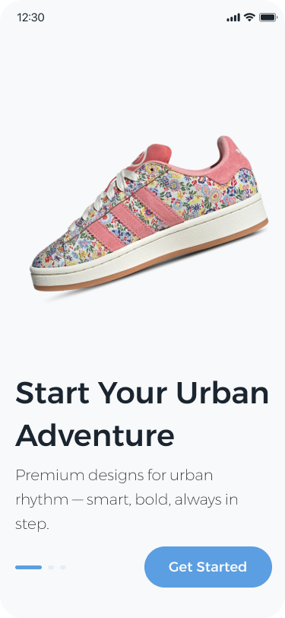
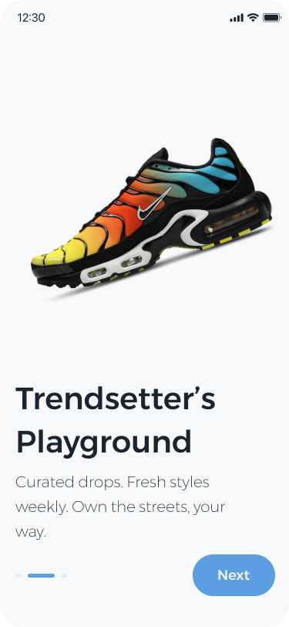
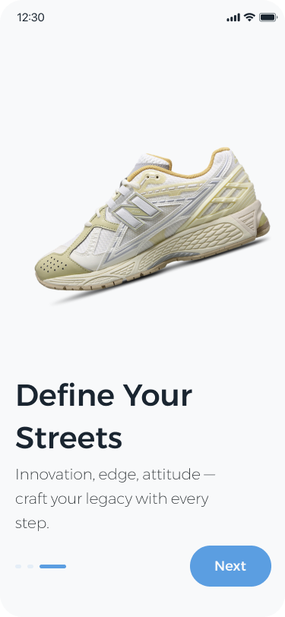
Mockup – Light Theme

Slide 10
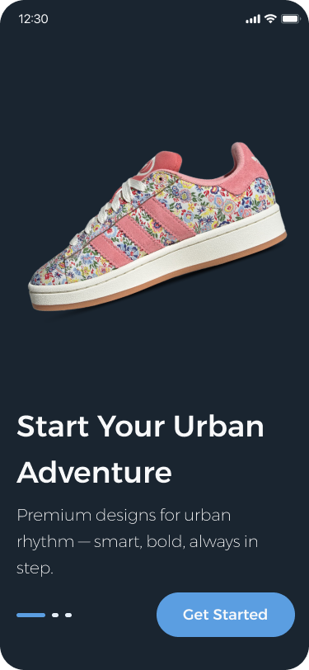
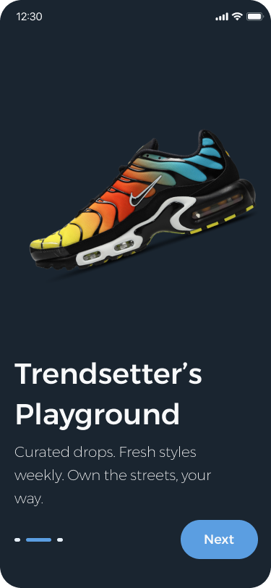
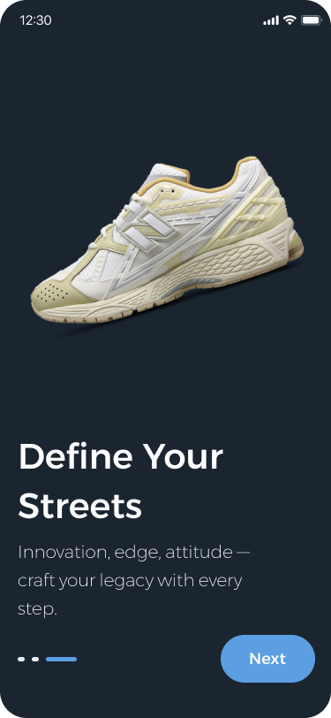
Mockup – Dark Theme

Slide 11
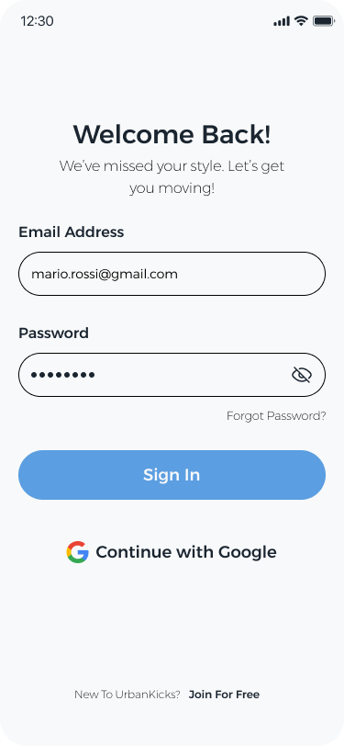
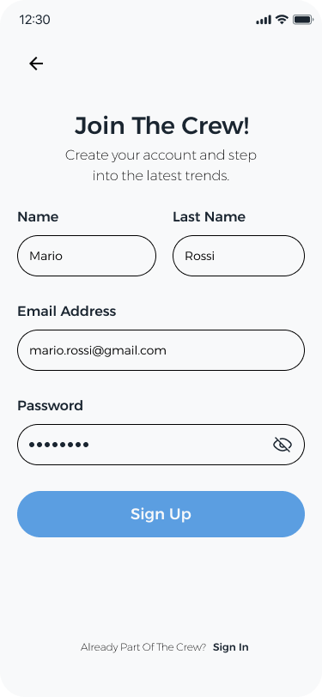
Mockup – Light Theme

Slide 12
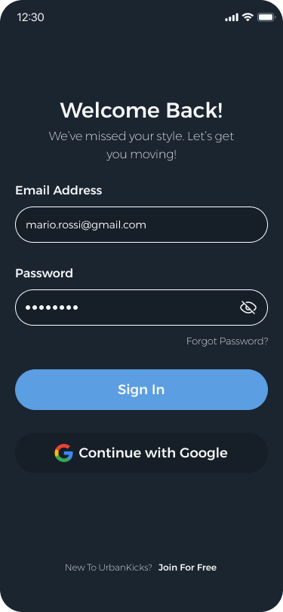
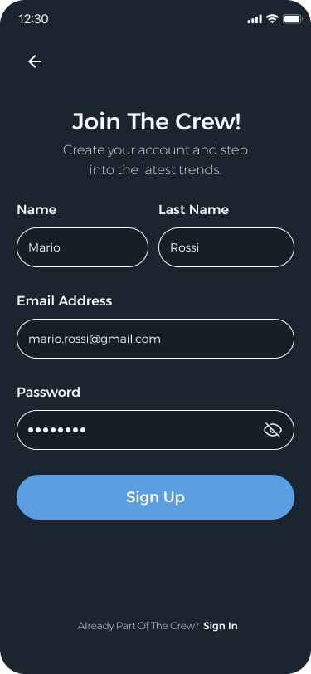
Mockup – Dark Theme

Slide 13
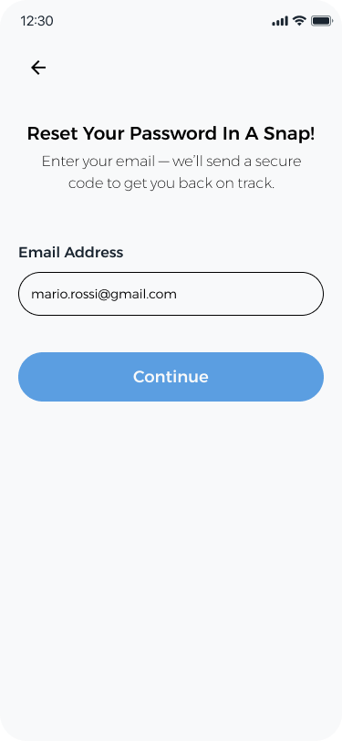
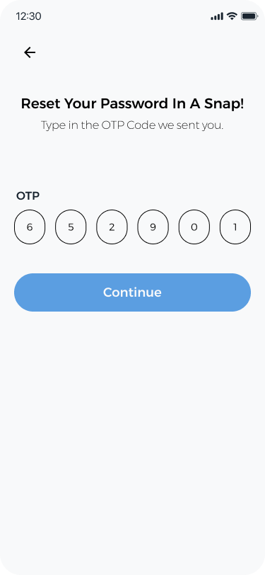
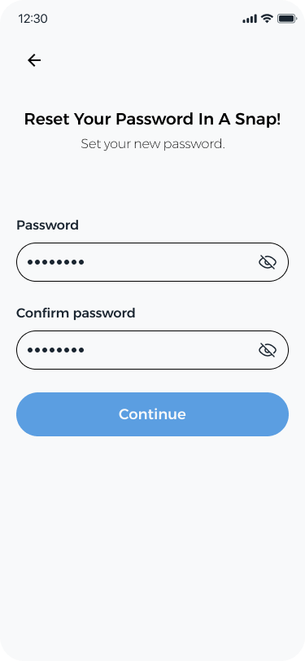
Mockup – Light Theme

Slide 14
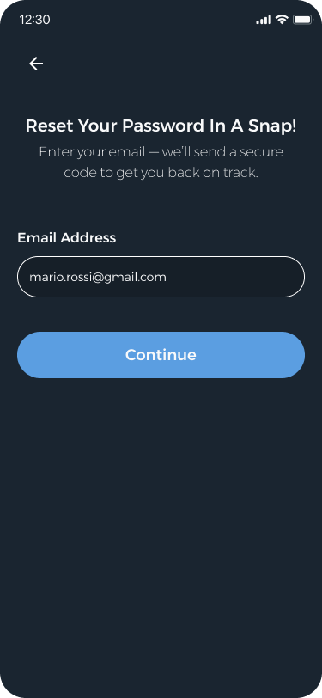
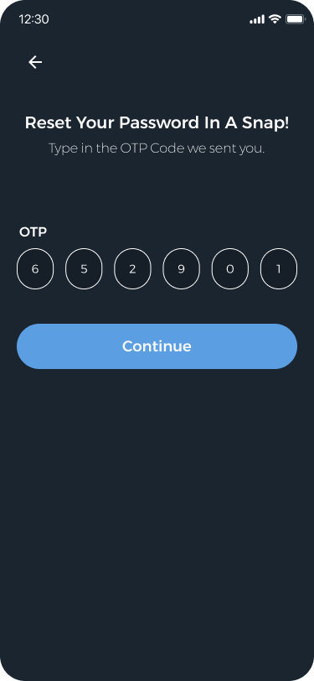
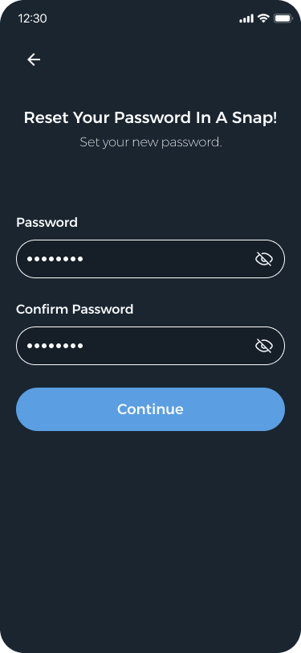
Mockup – Dark Theme

Slide 15
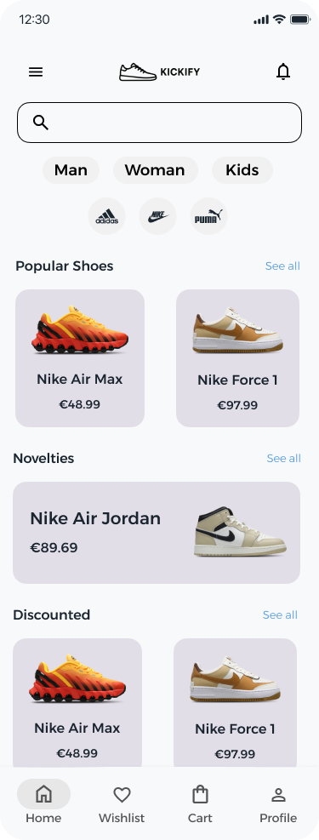
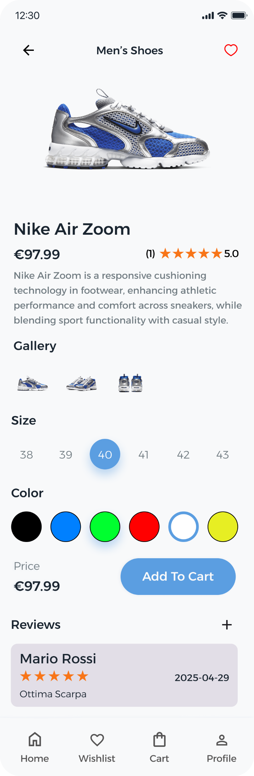
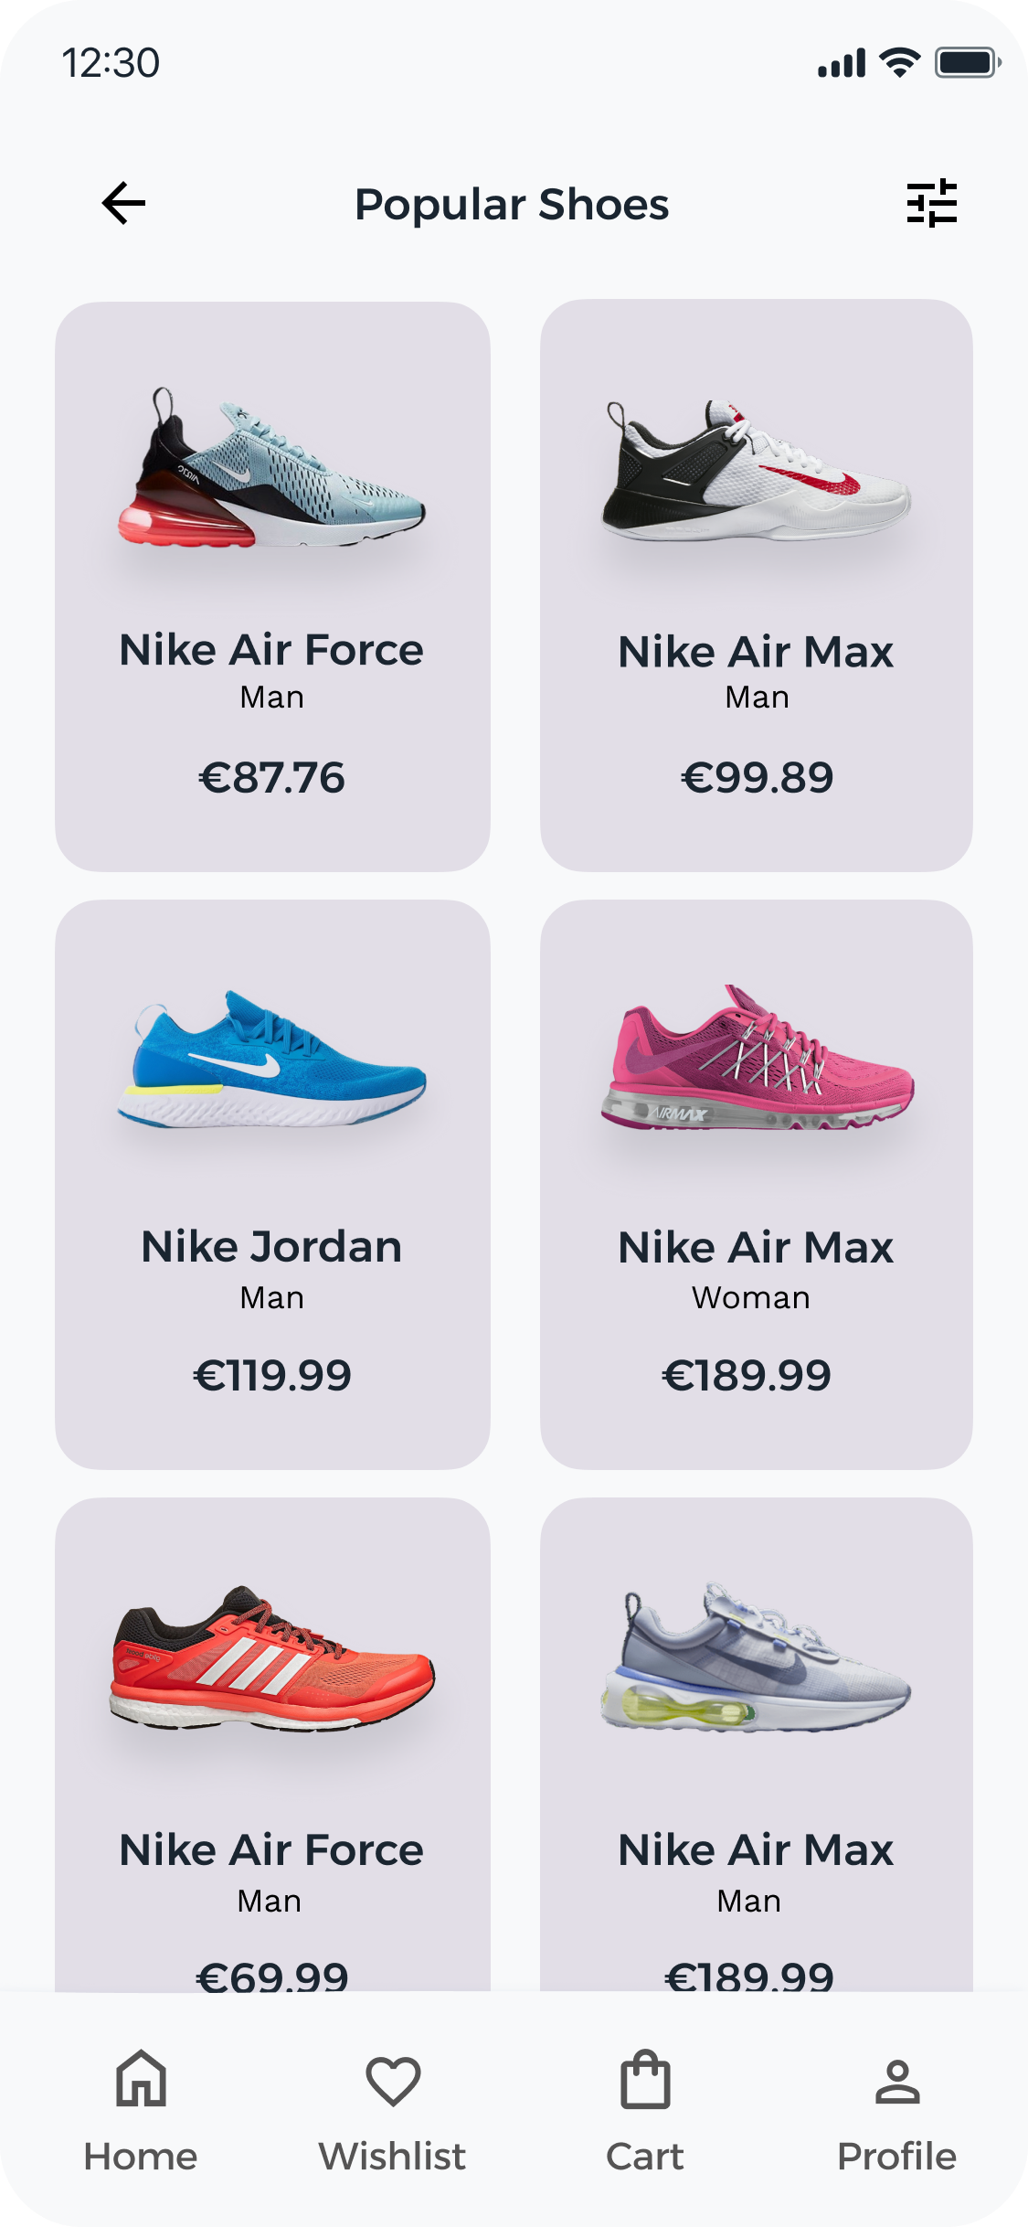
Mockup – Light Theme

Slide 16
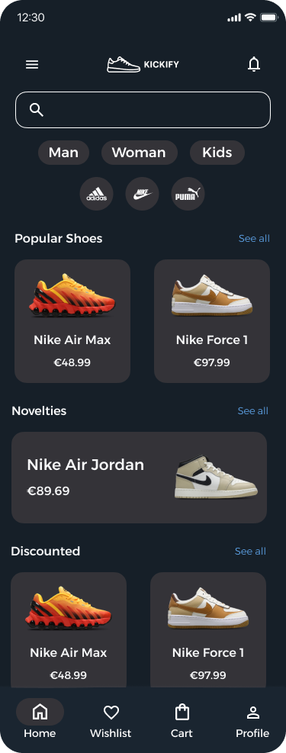
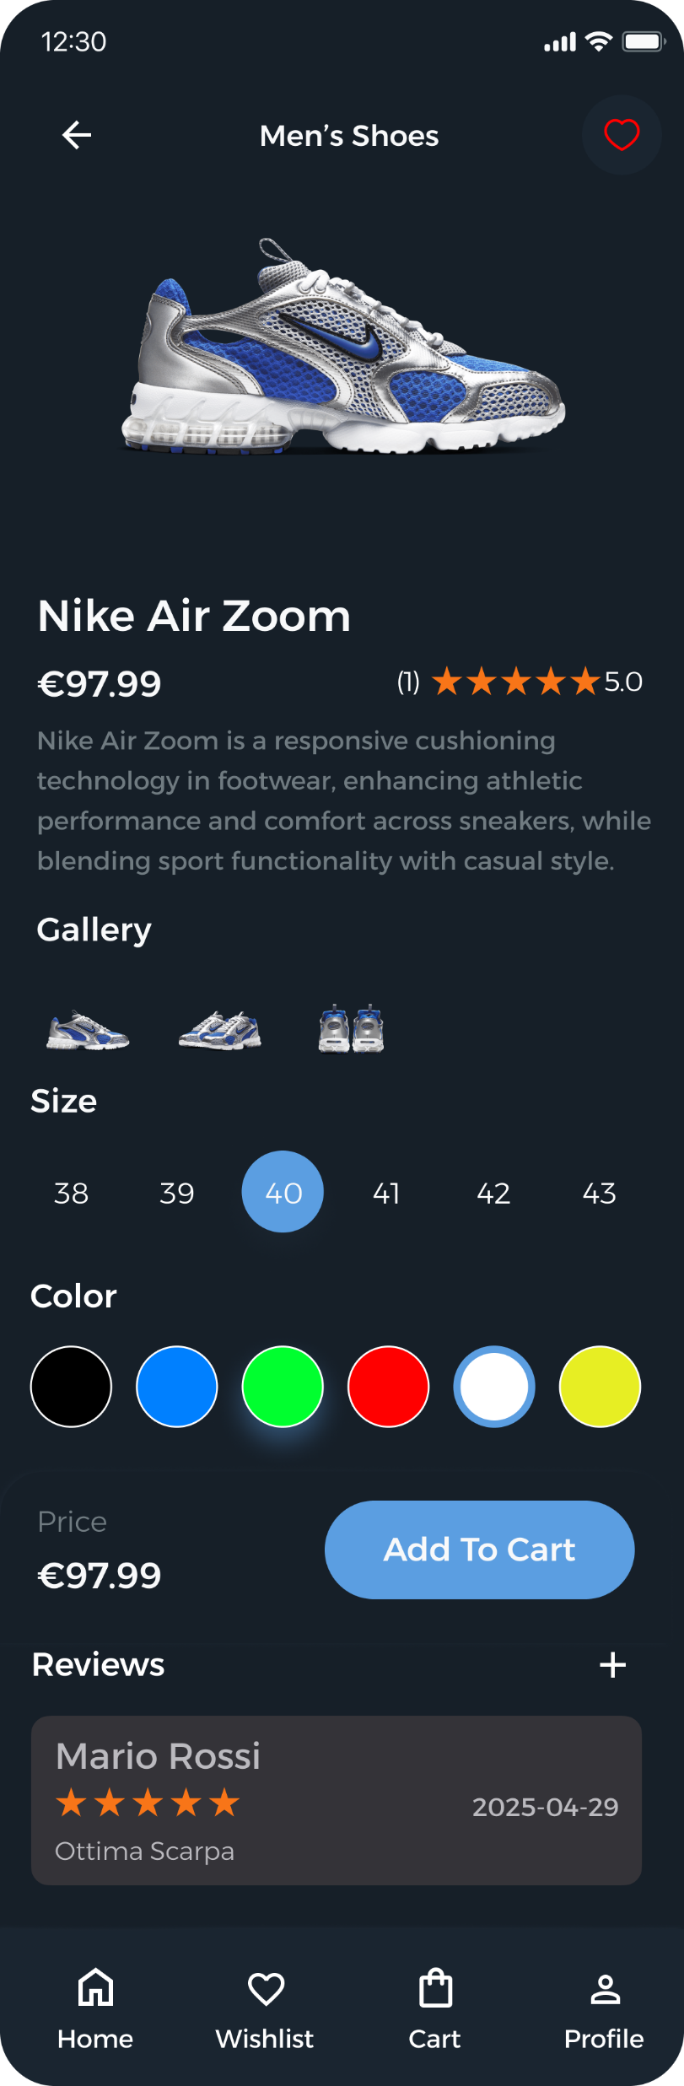
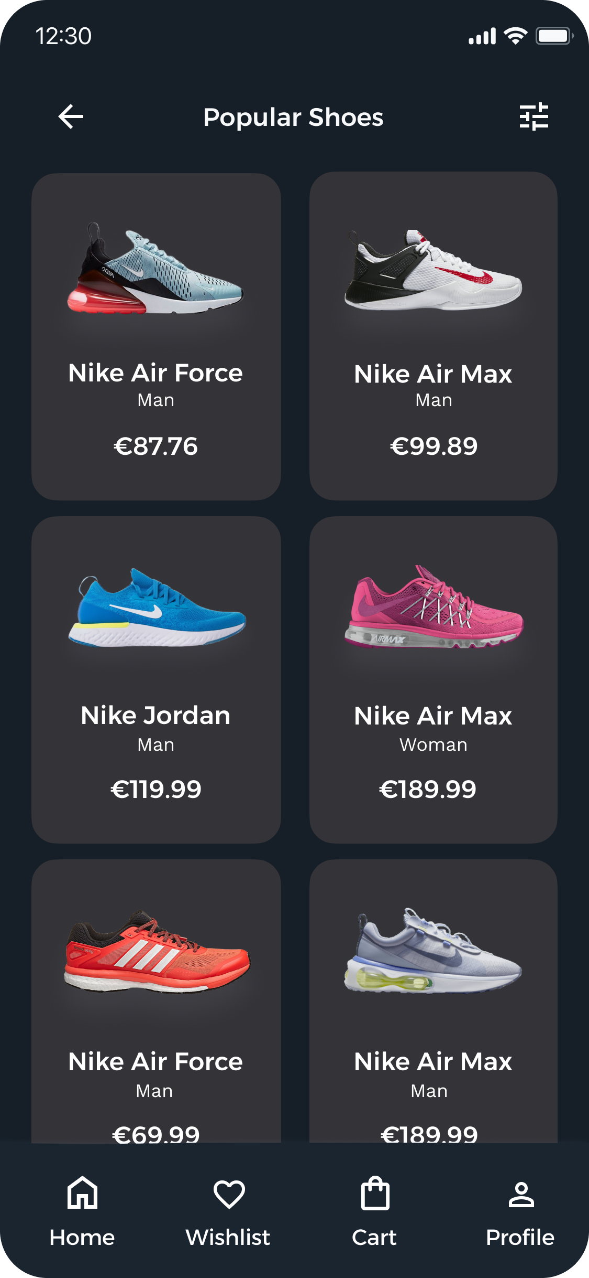
Mockup – Dark Theme

Slide 17
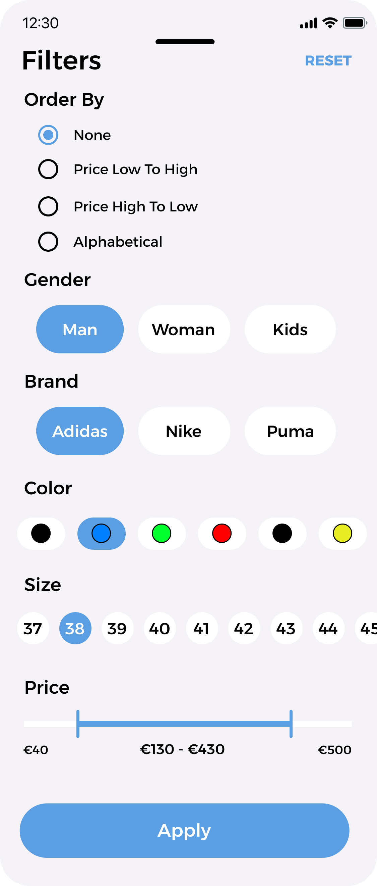
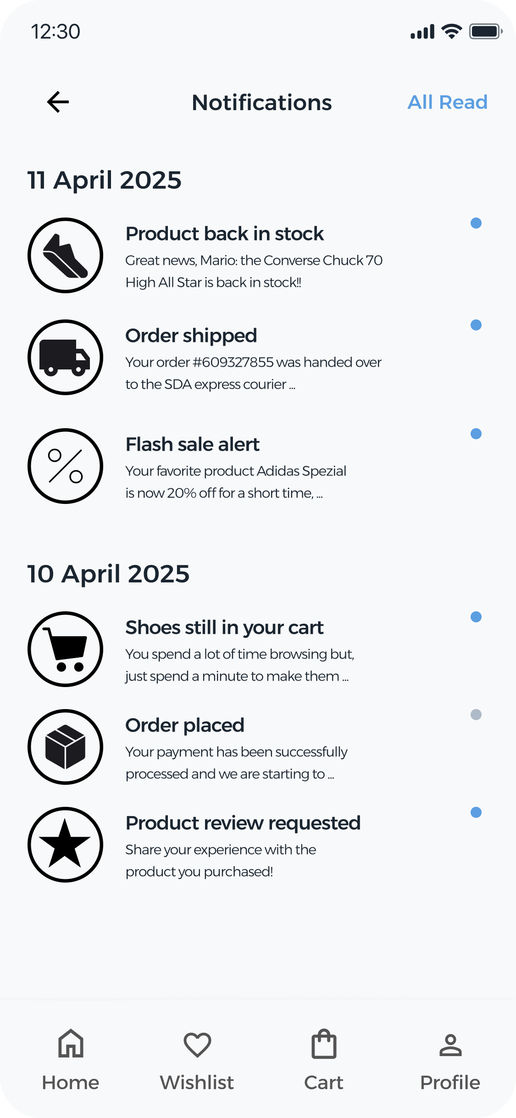
Mockup – Light Theme

Slide 18
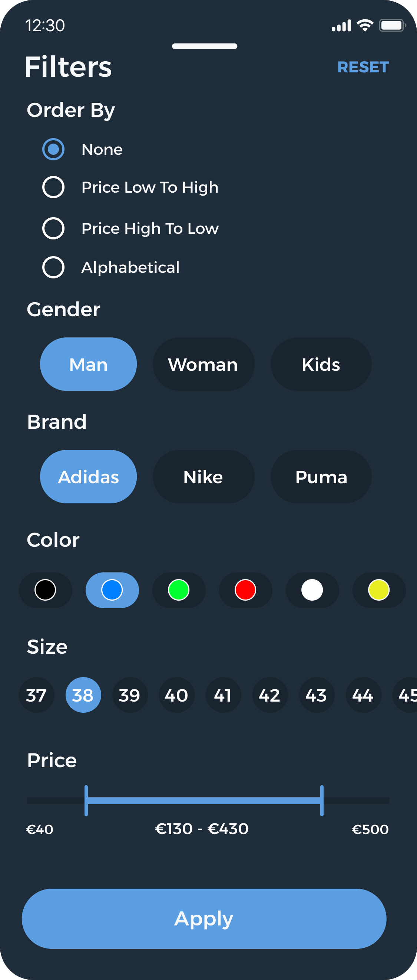
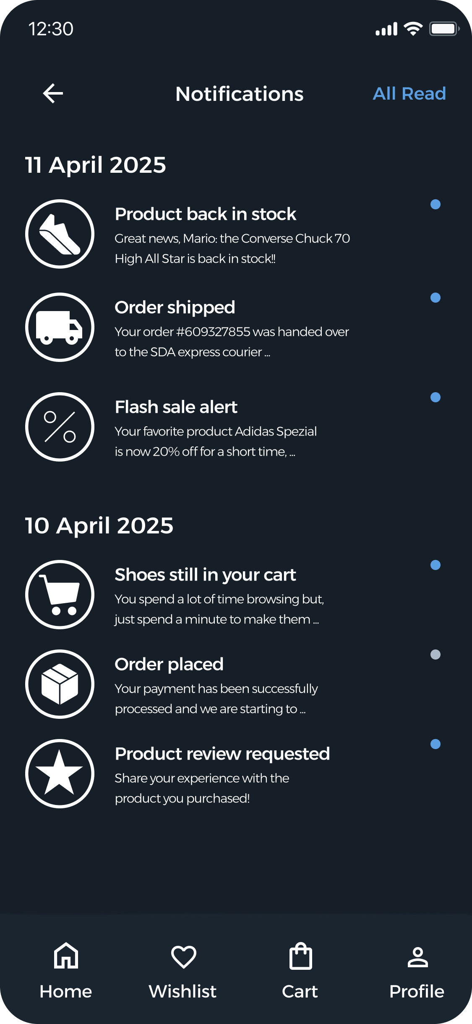
Mockup – Dark Theme

Slide 19
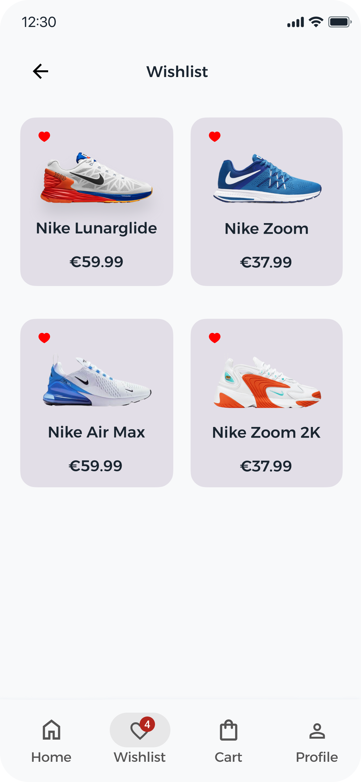
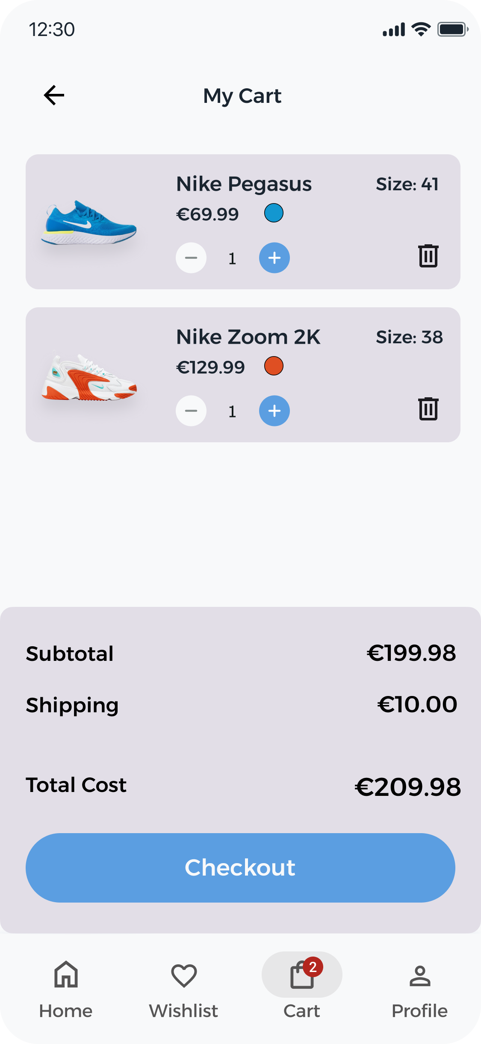
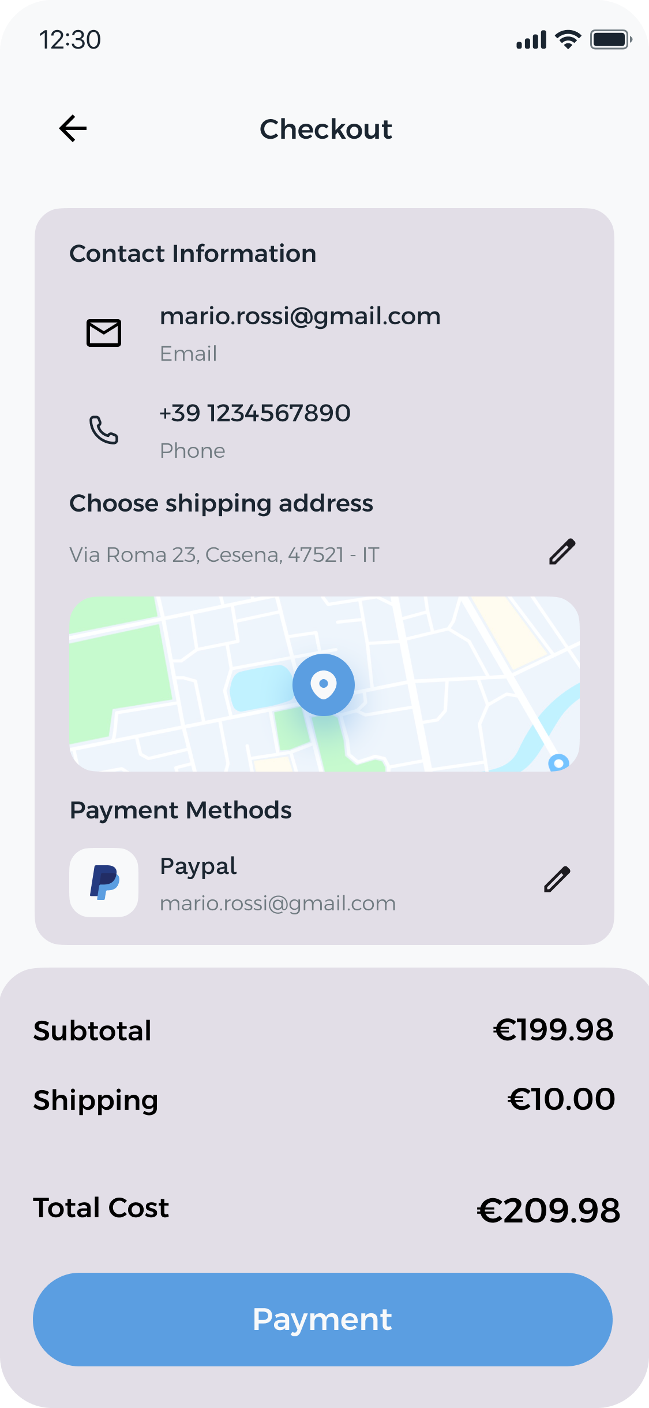
Mockup – Light Theme

Slide 20
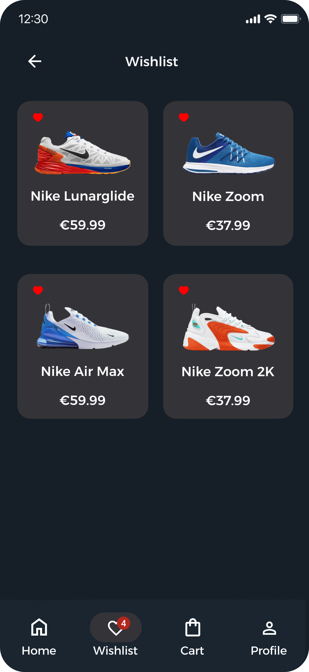
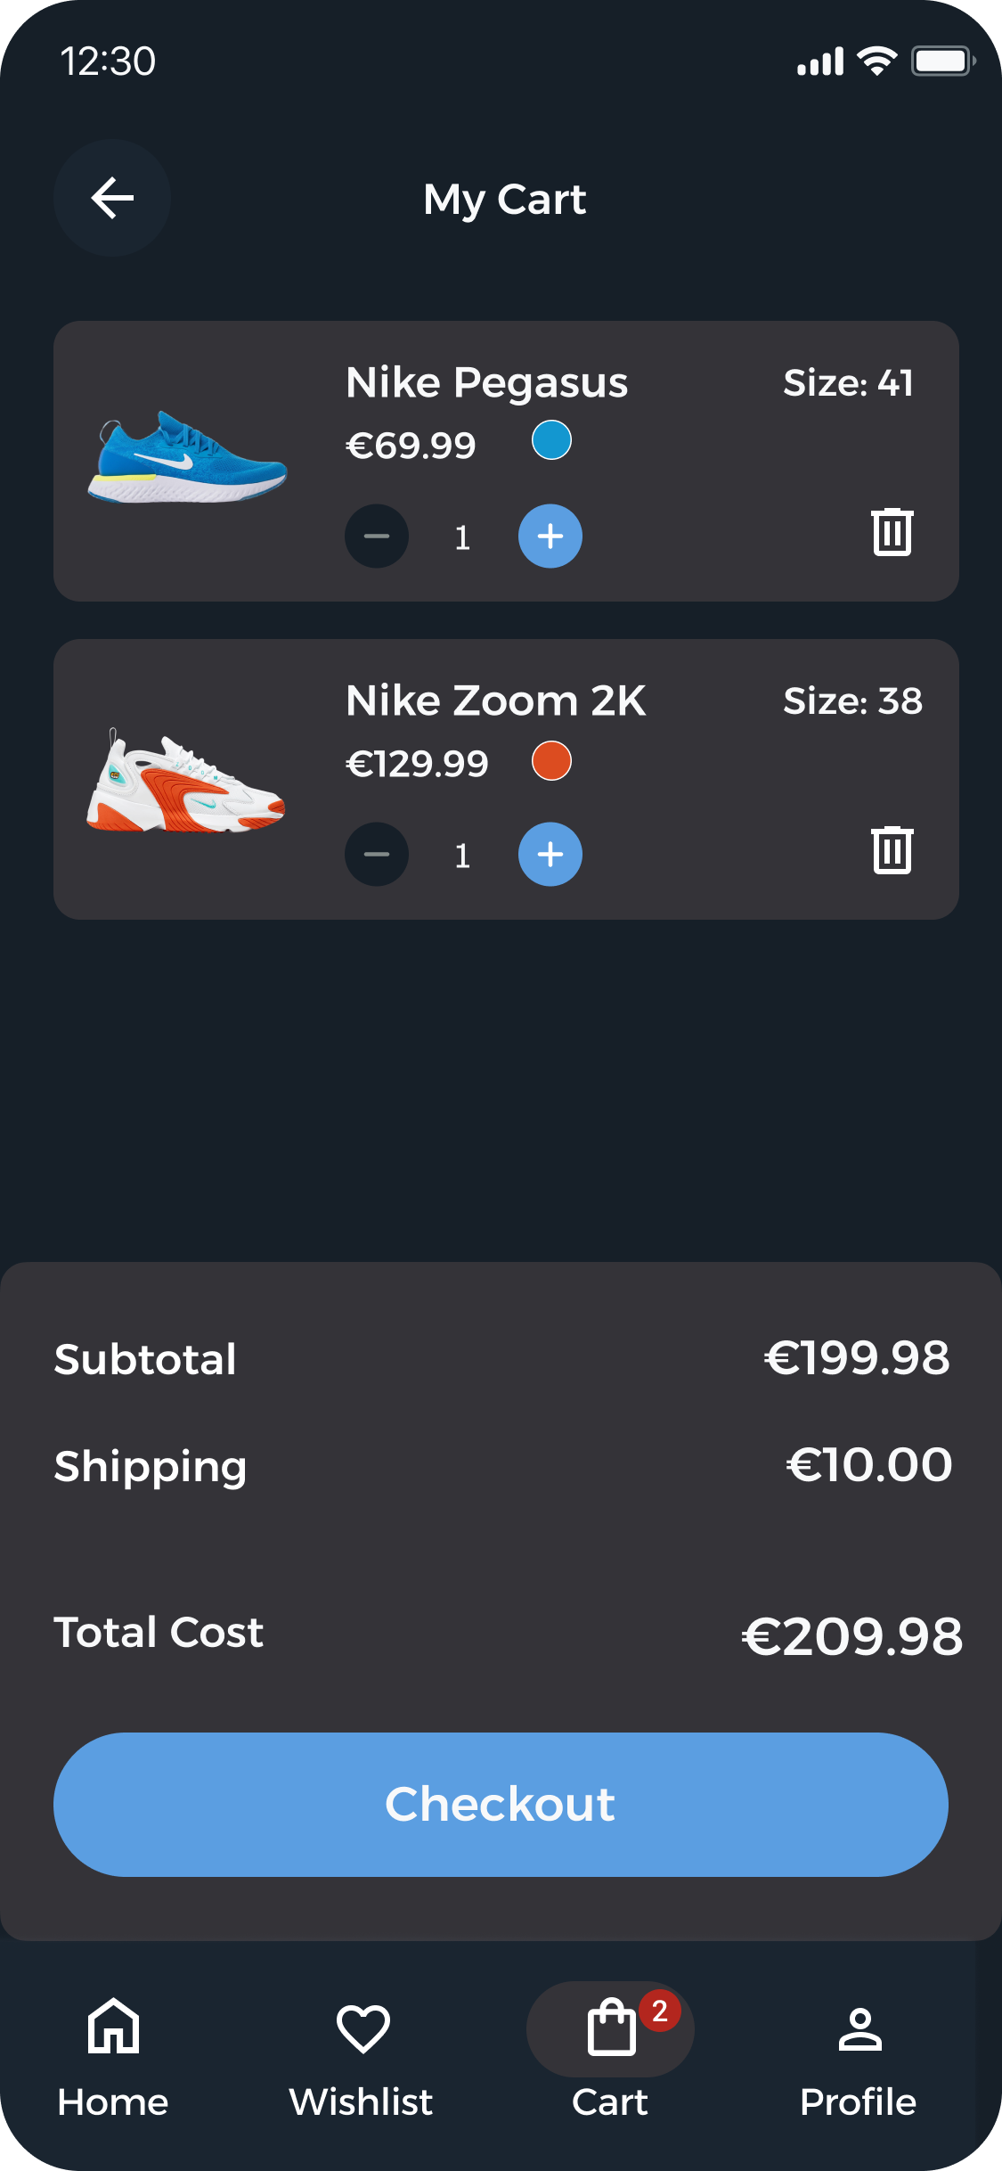
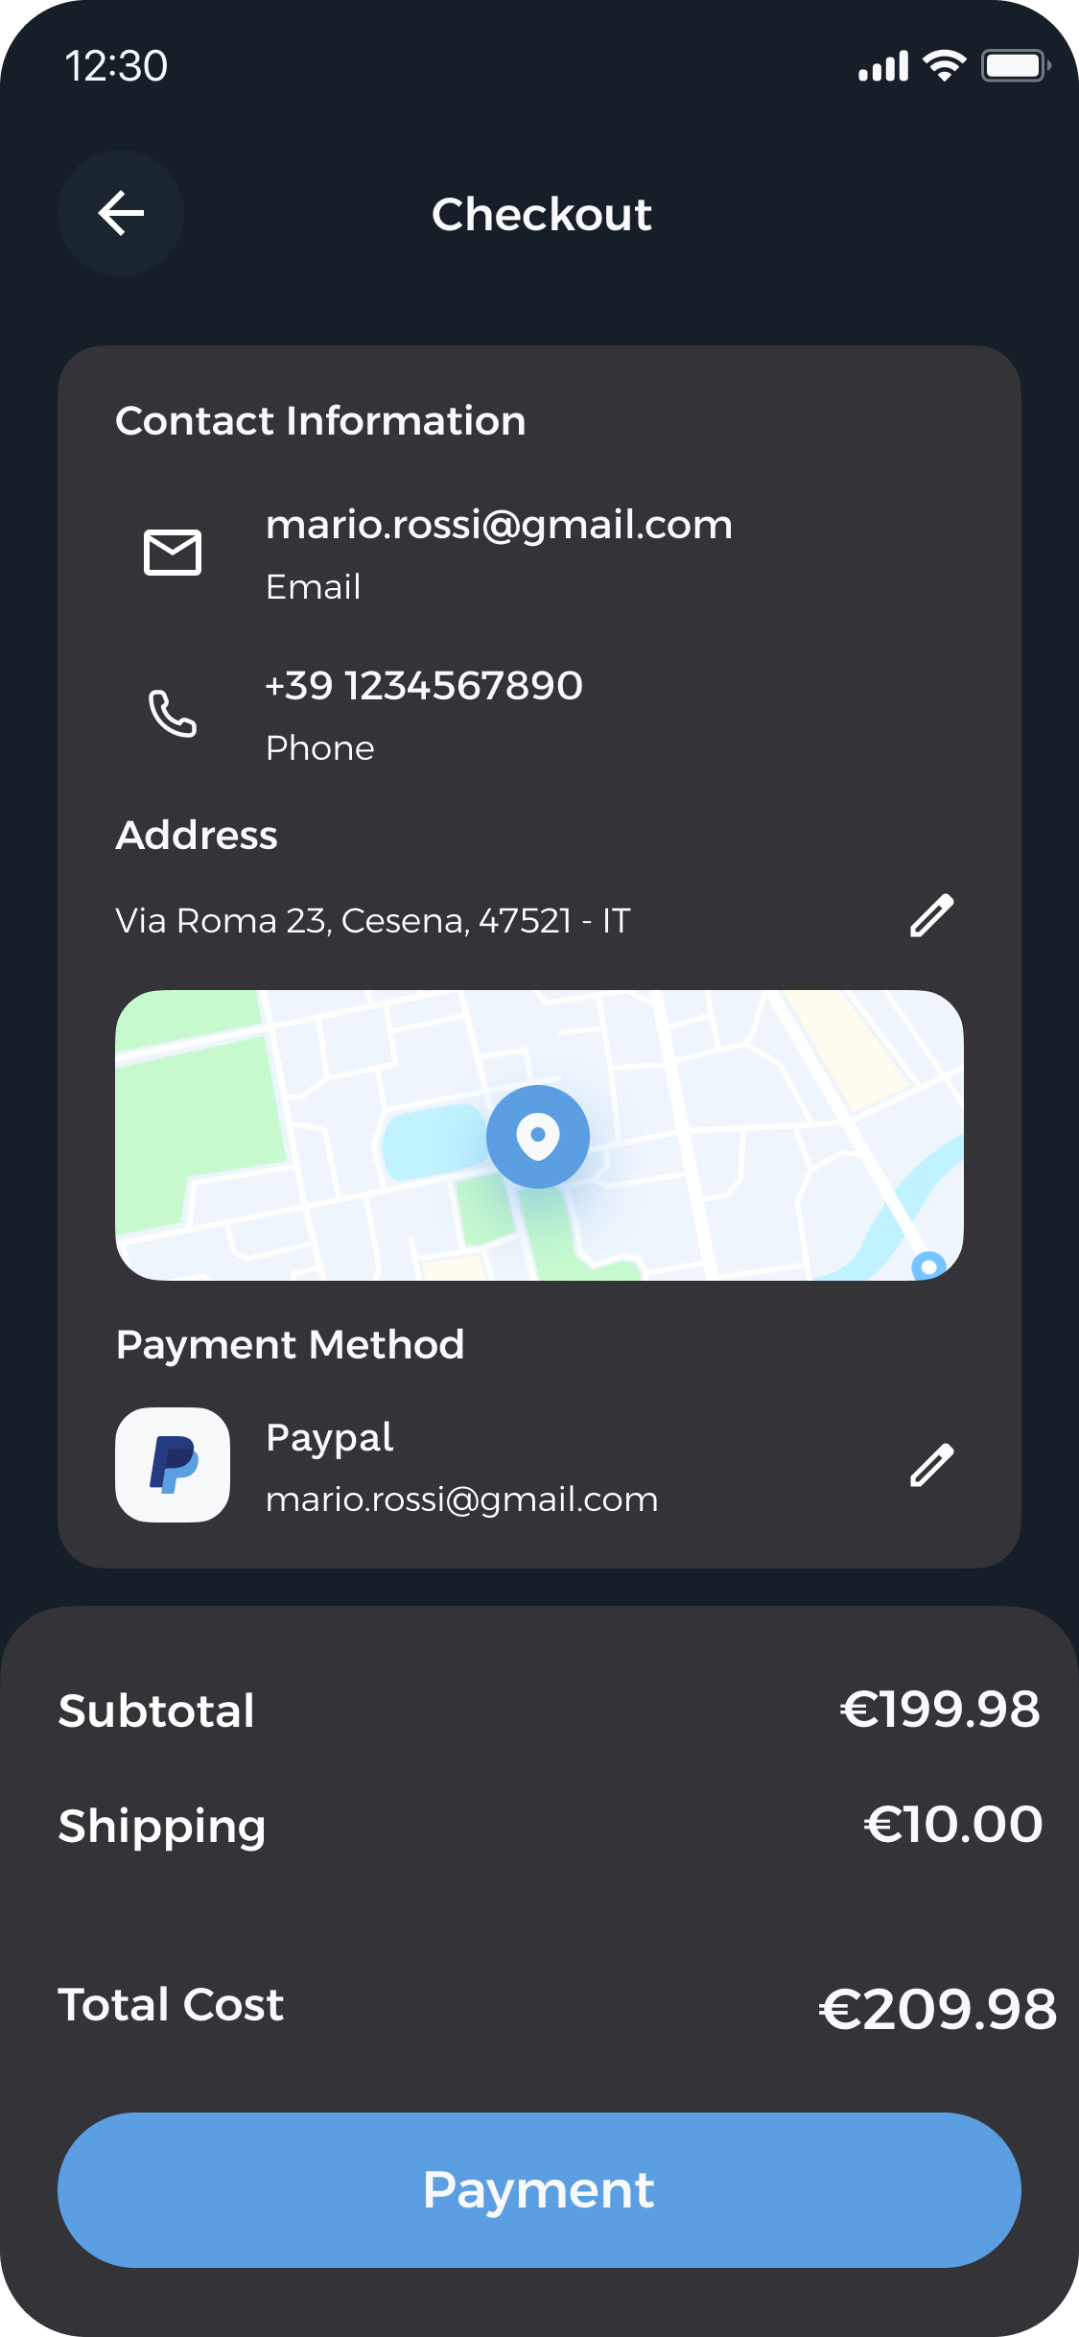
Mockup – Dark Theme

Slide 21
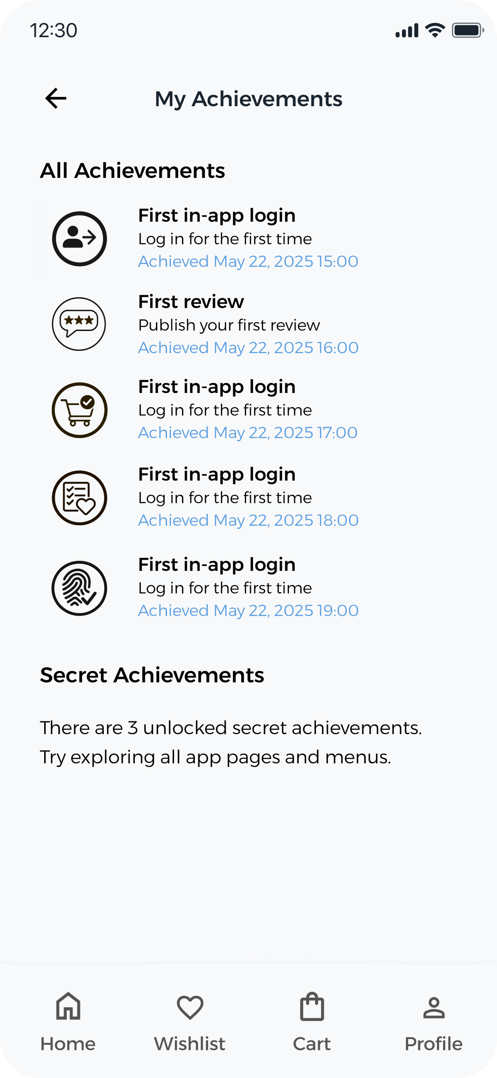
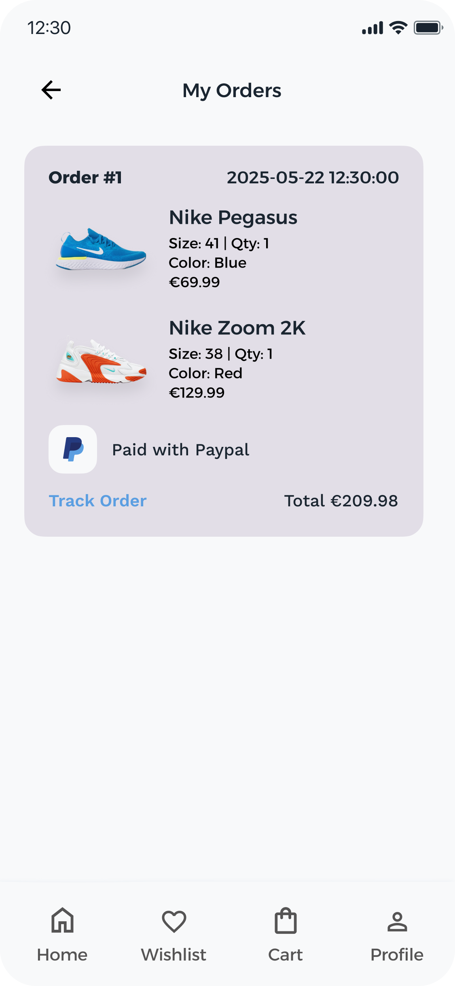
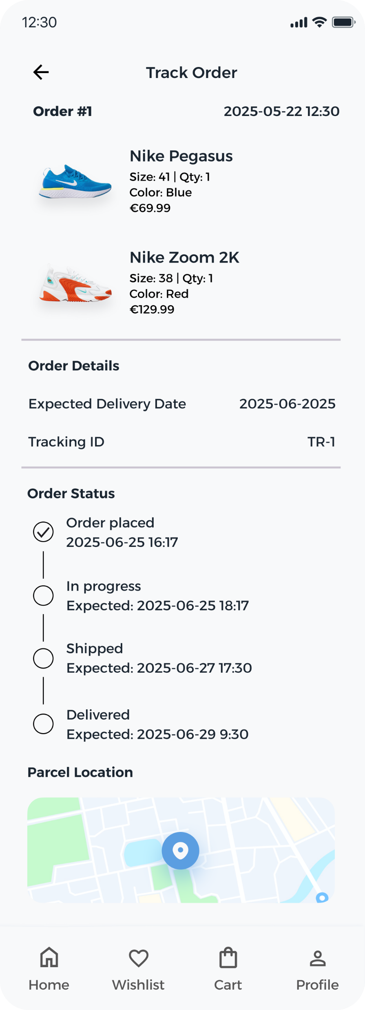
Mockup – Light Theme

Slide 22
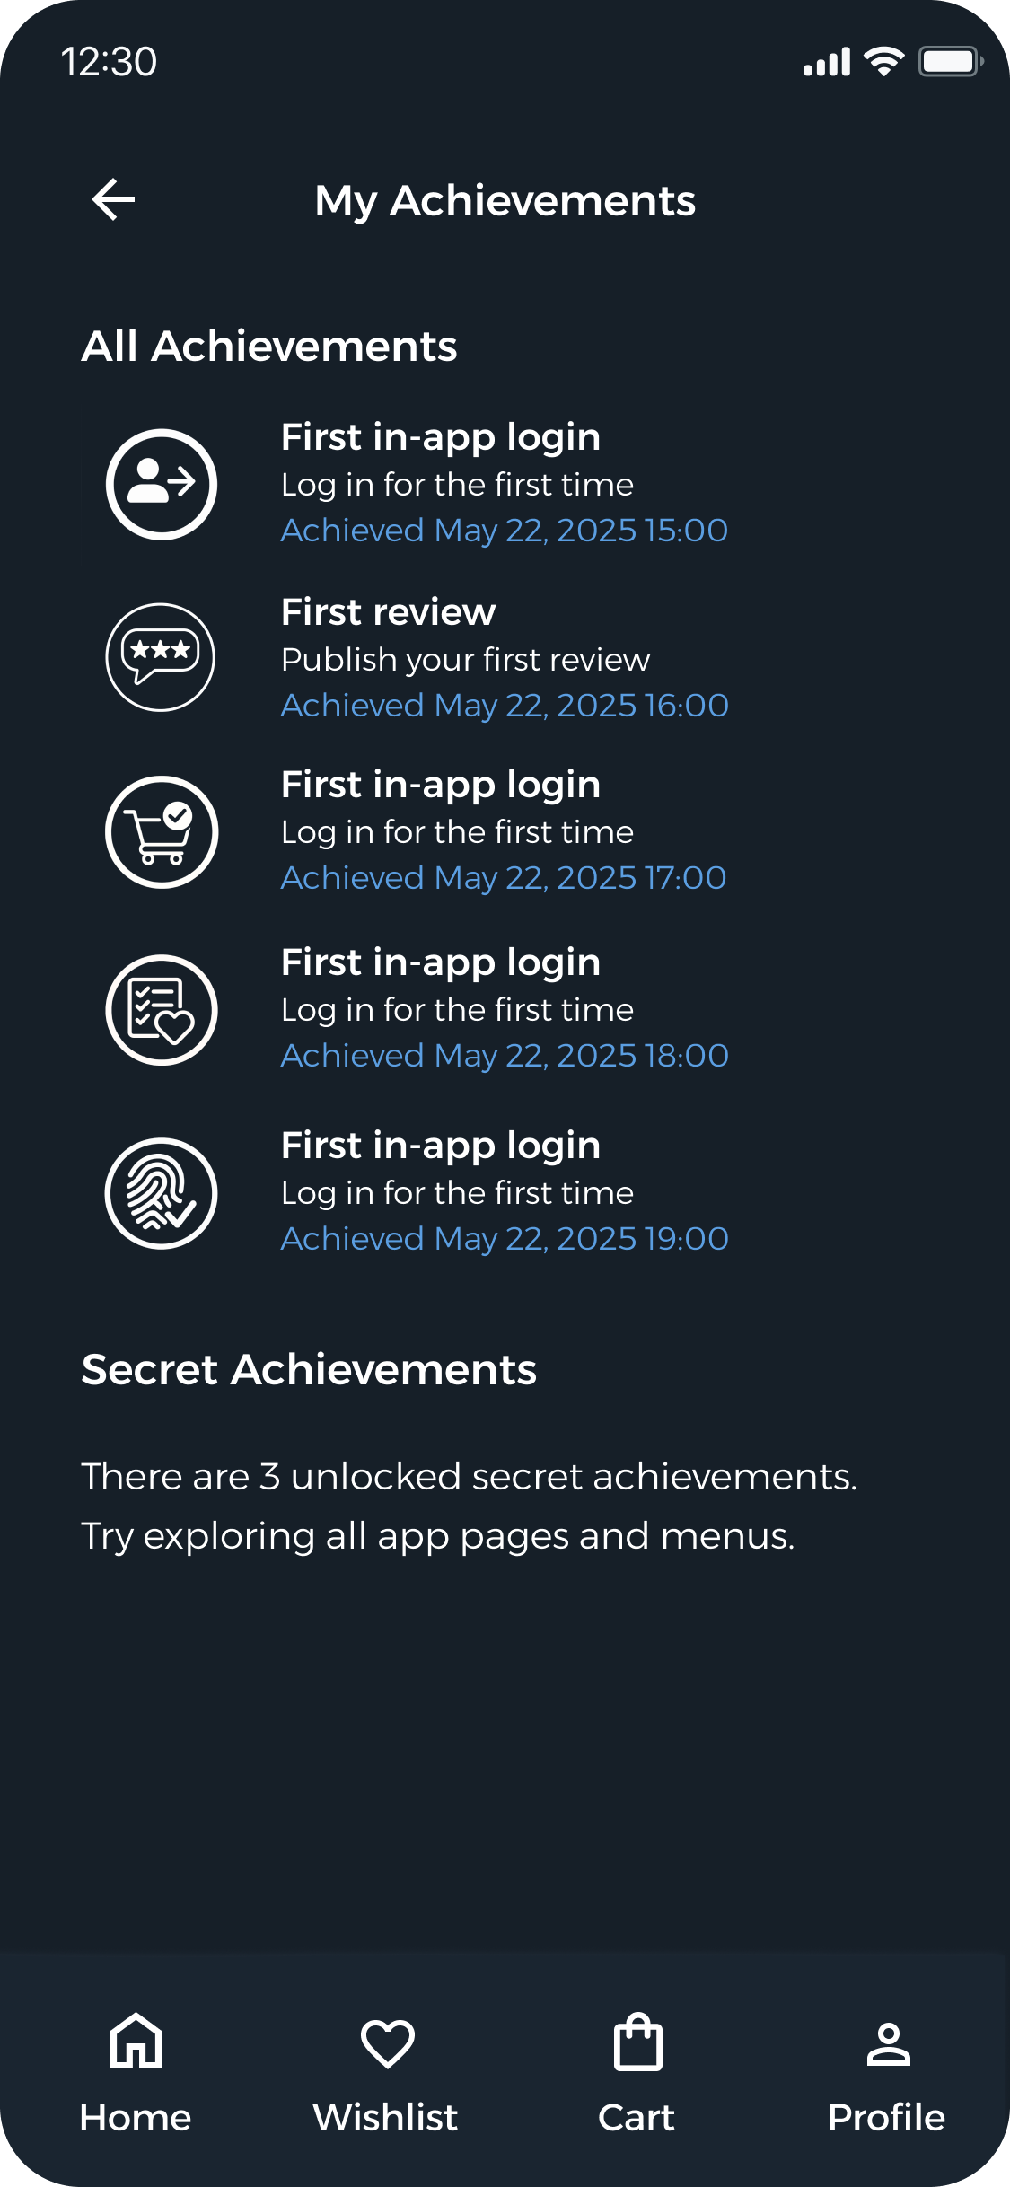
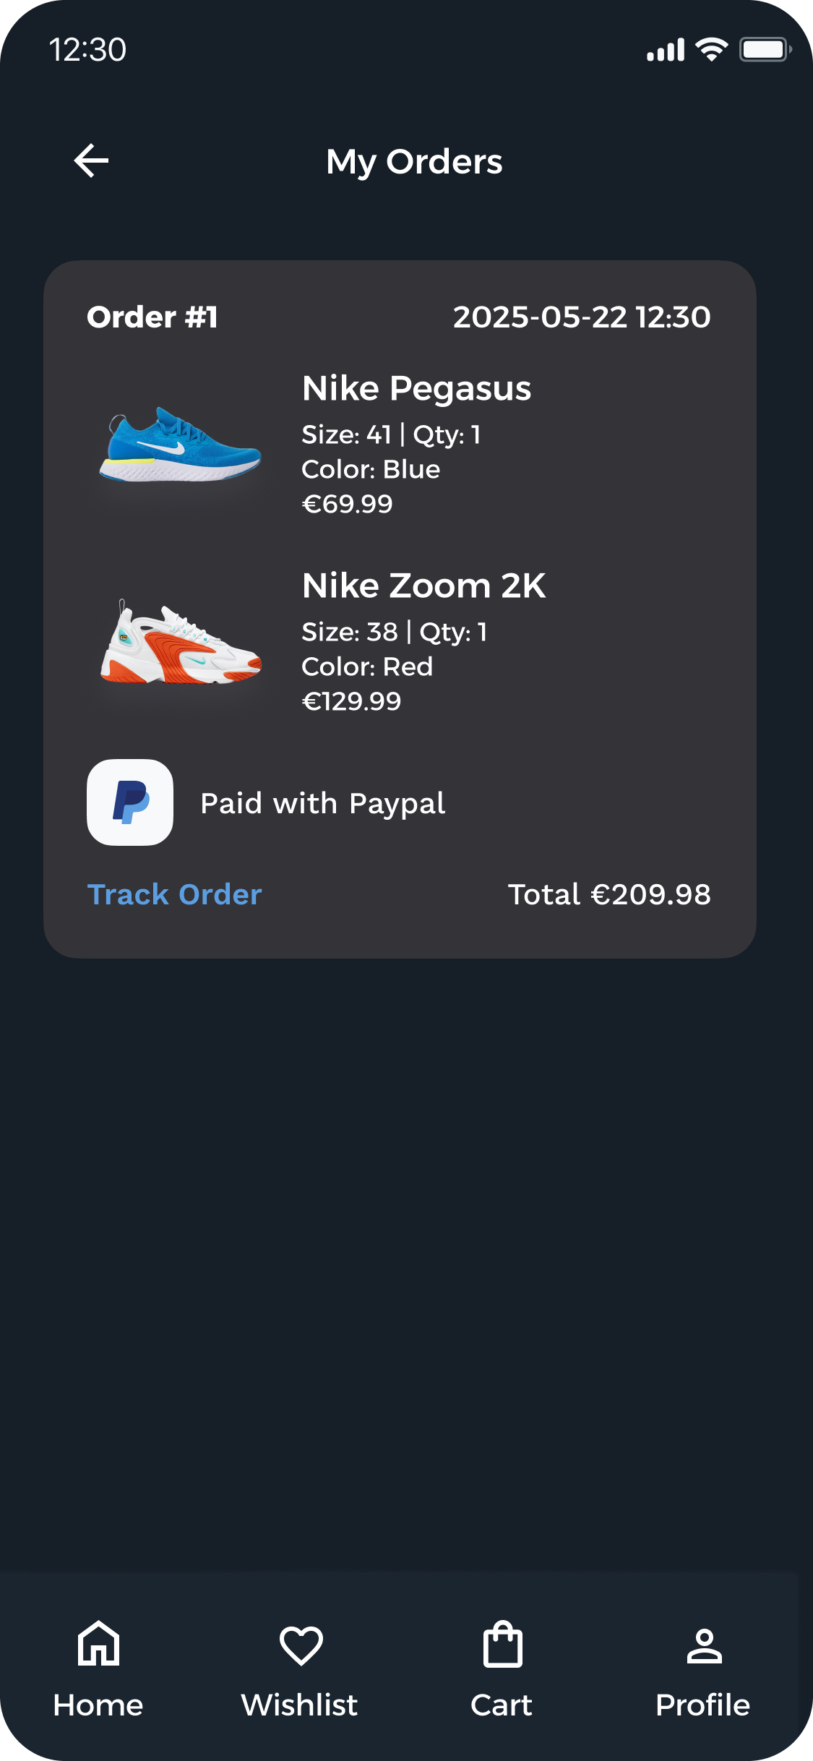
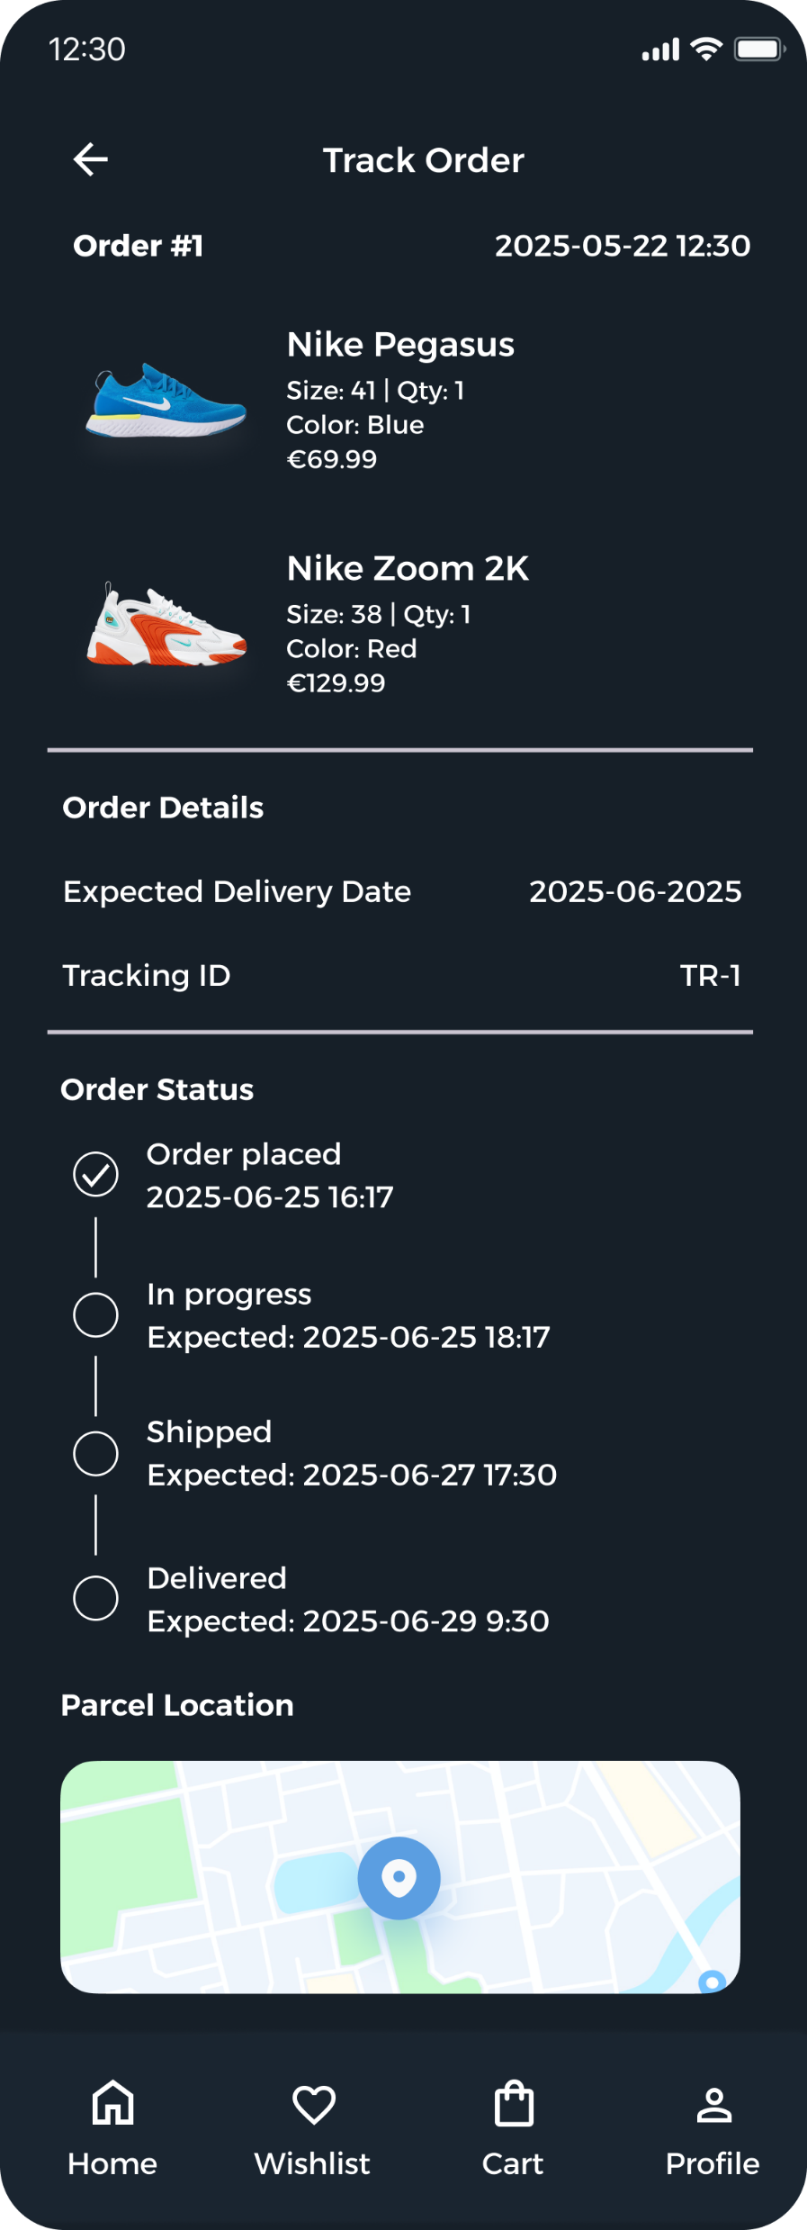
Mockup – Dark Theme

Slide 23
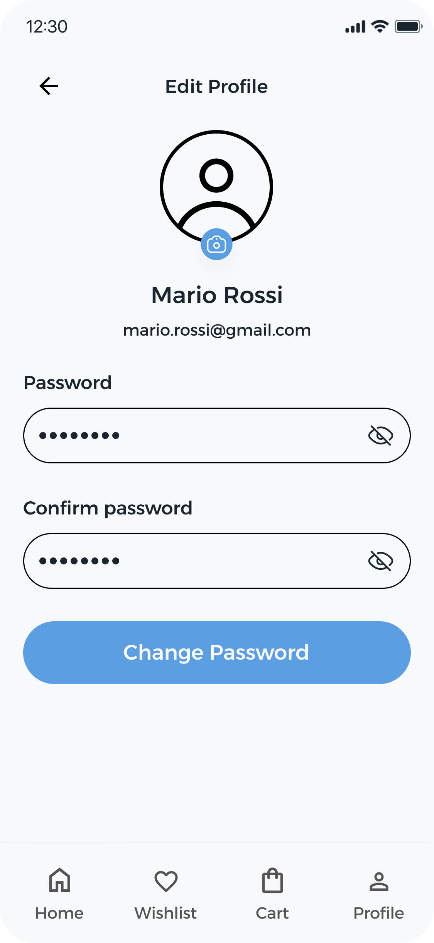
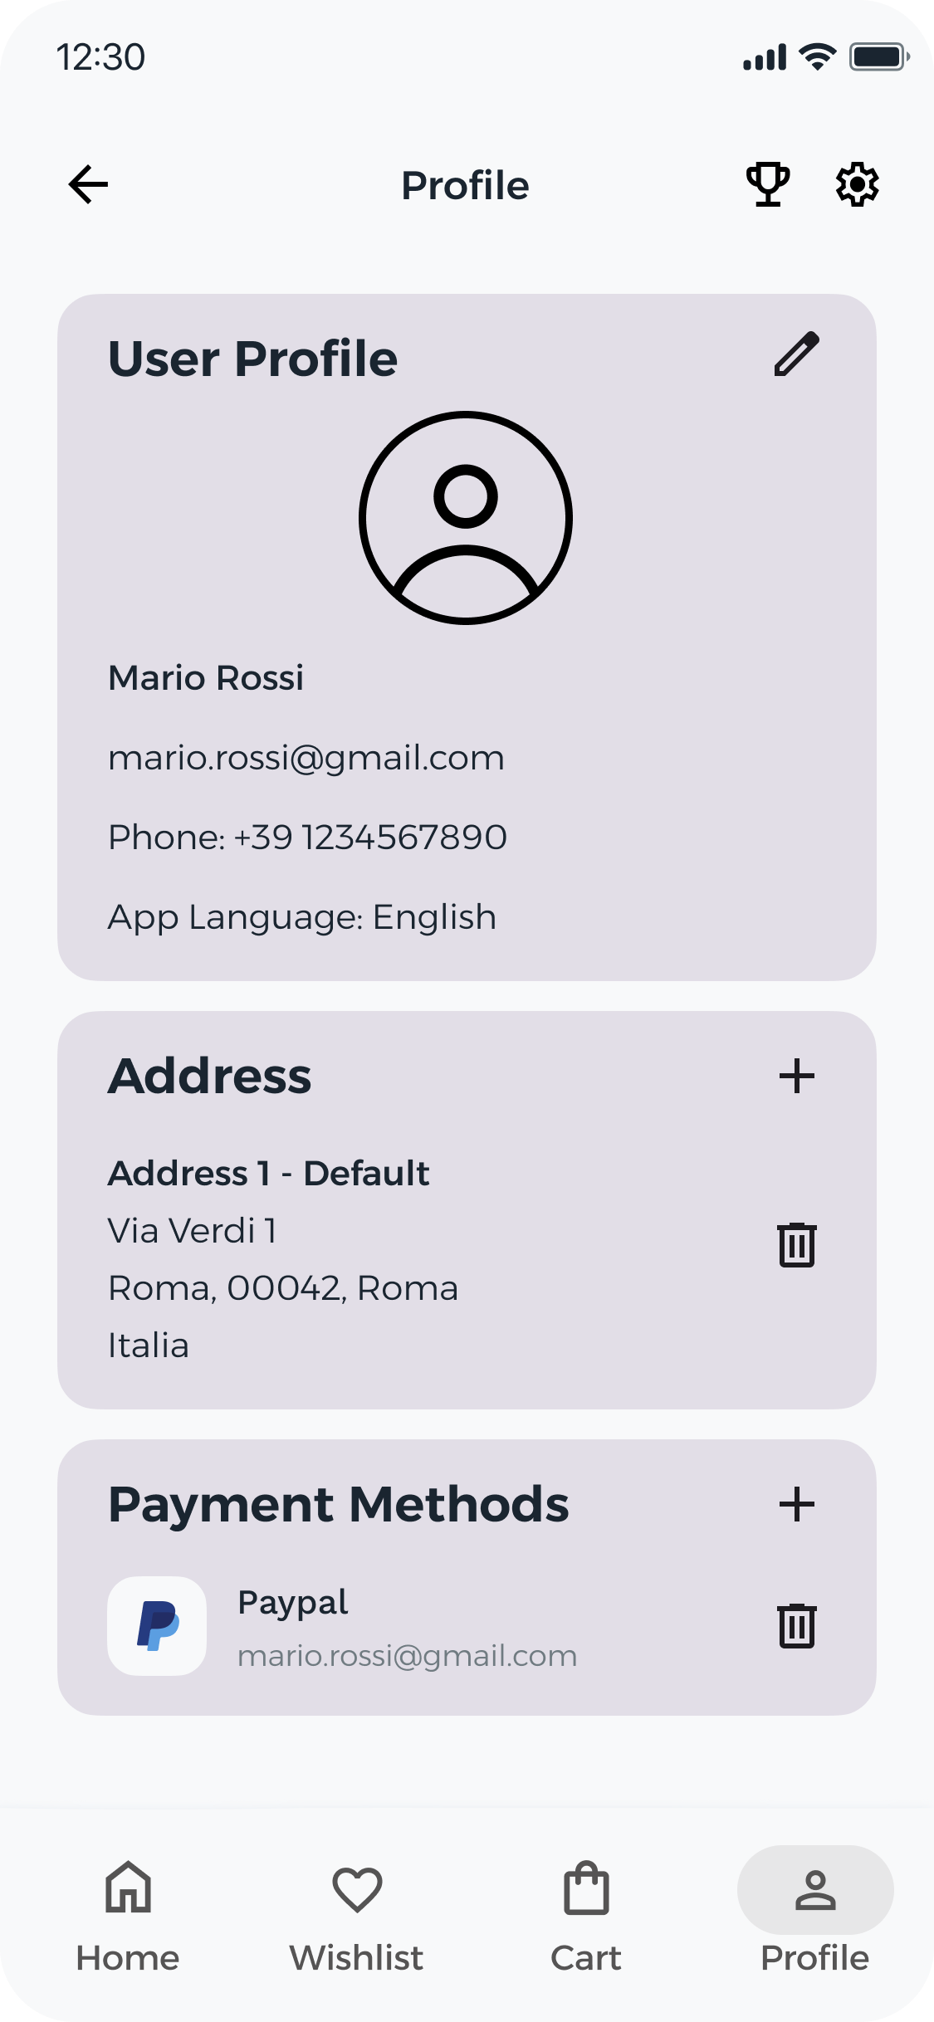
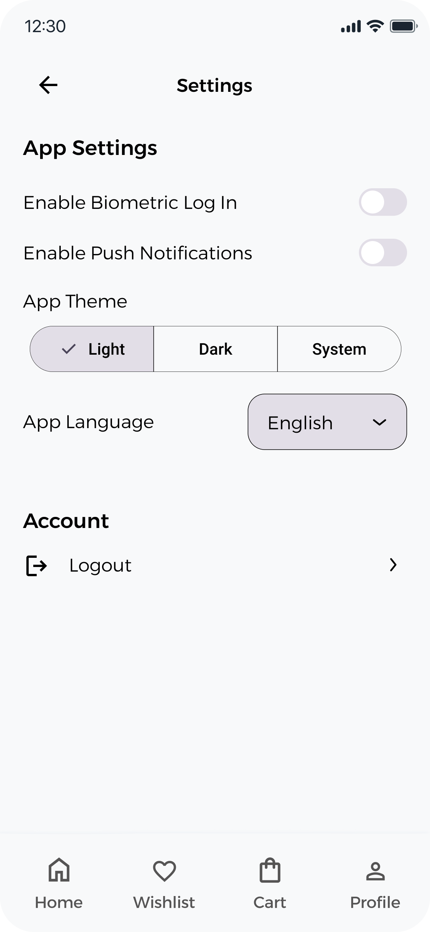
Mockup – Light Theme

Slide 24
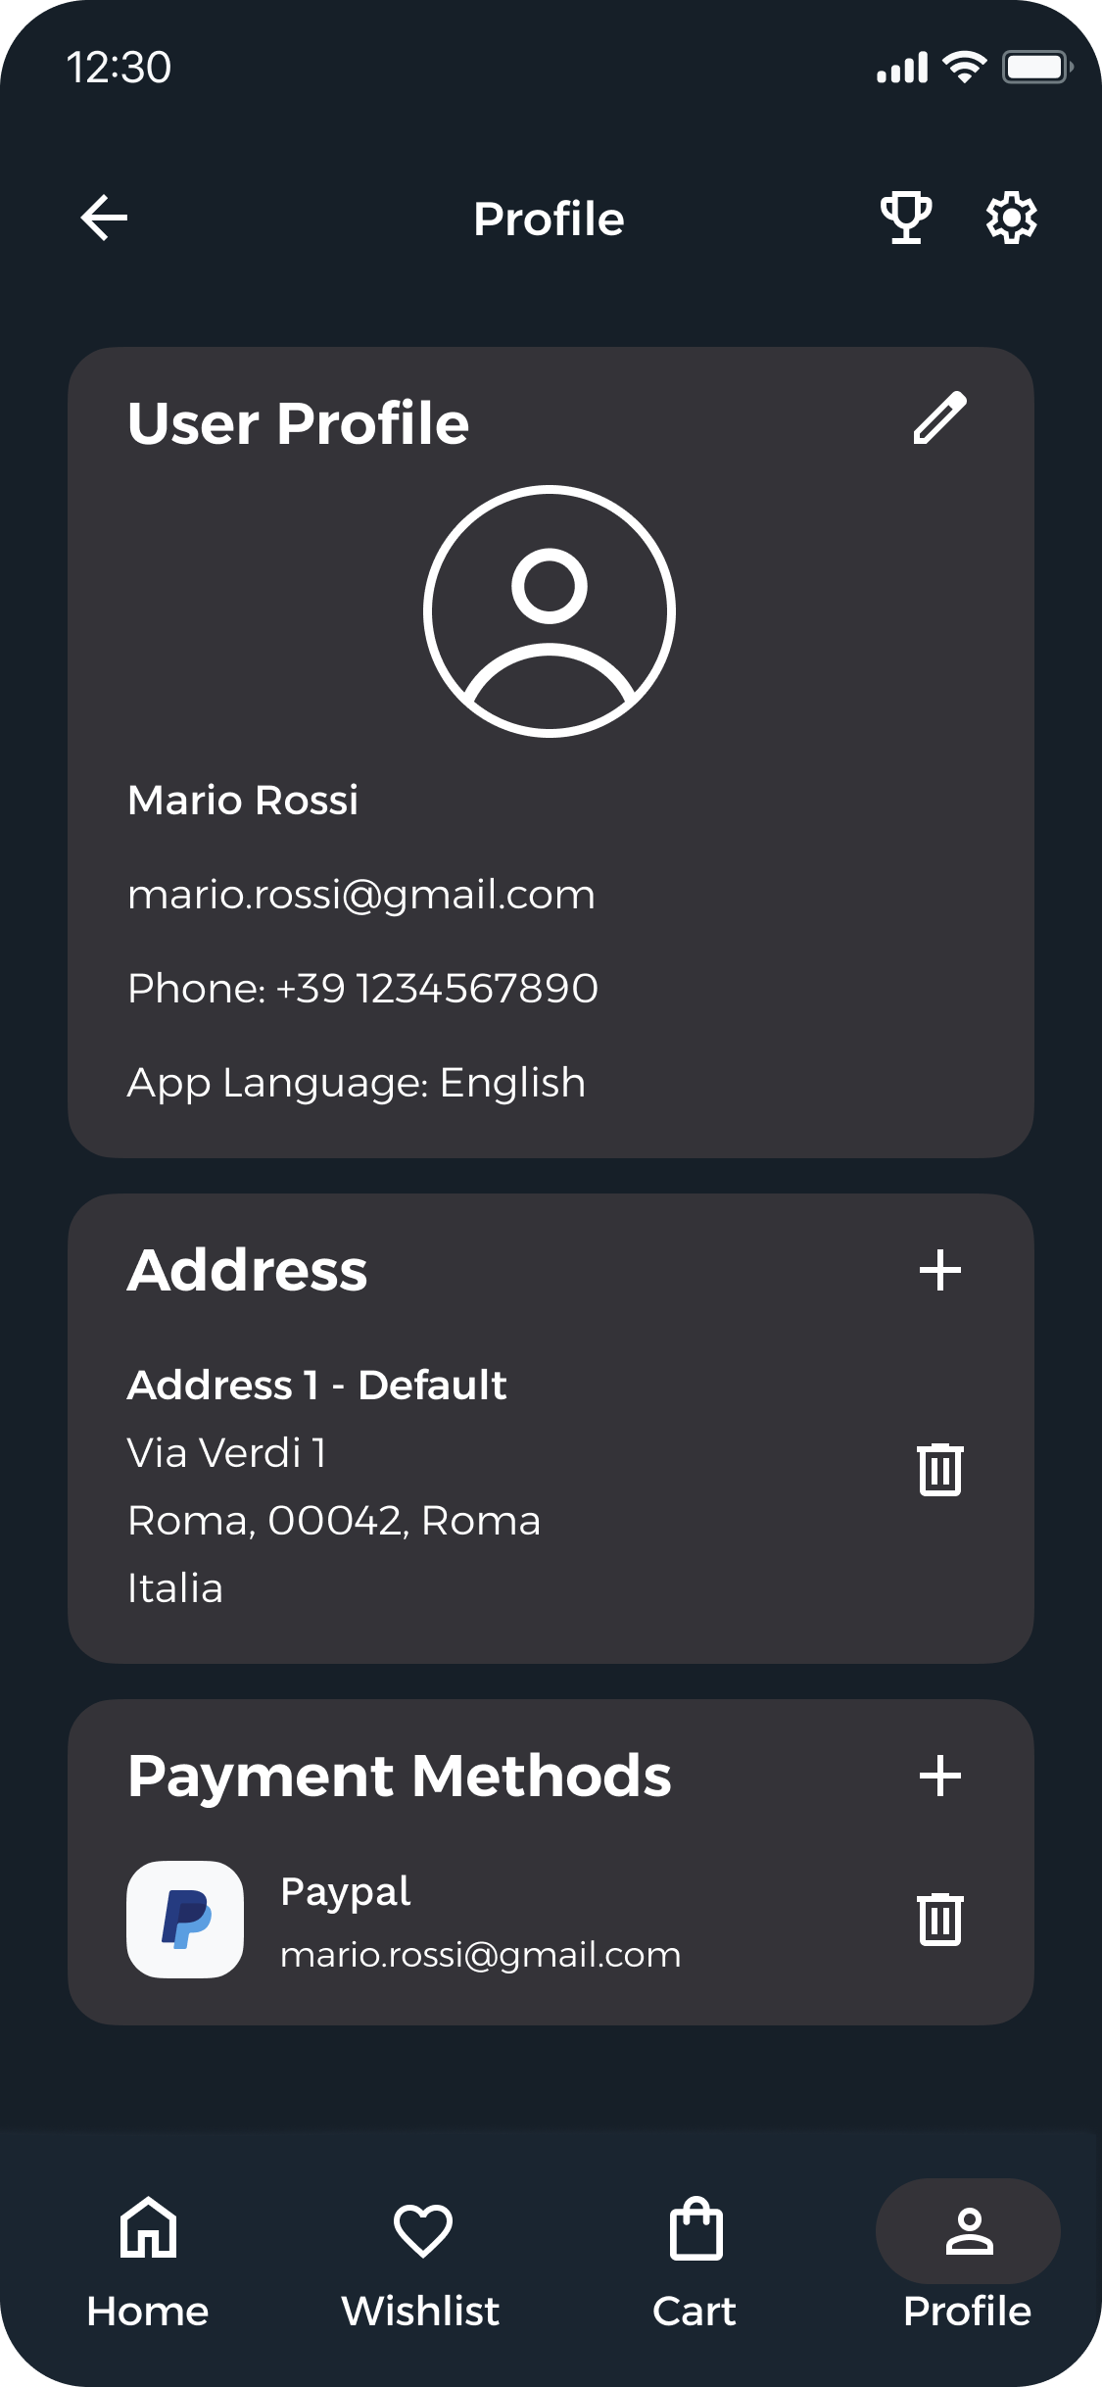
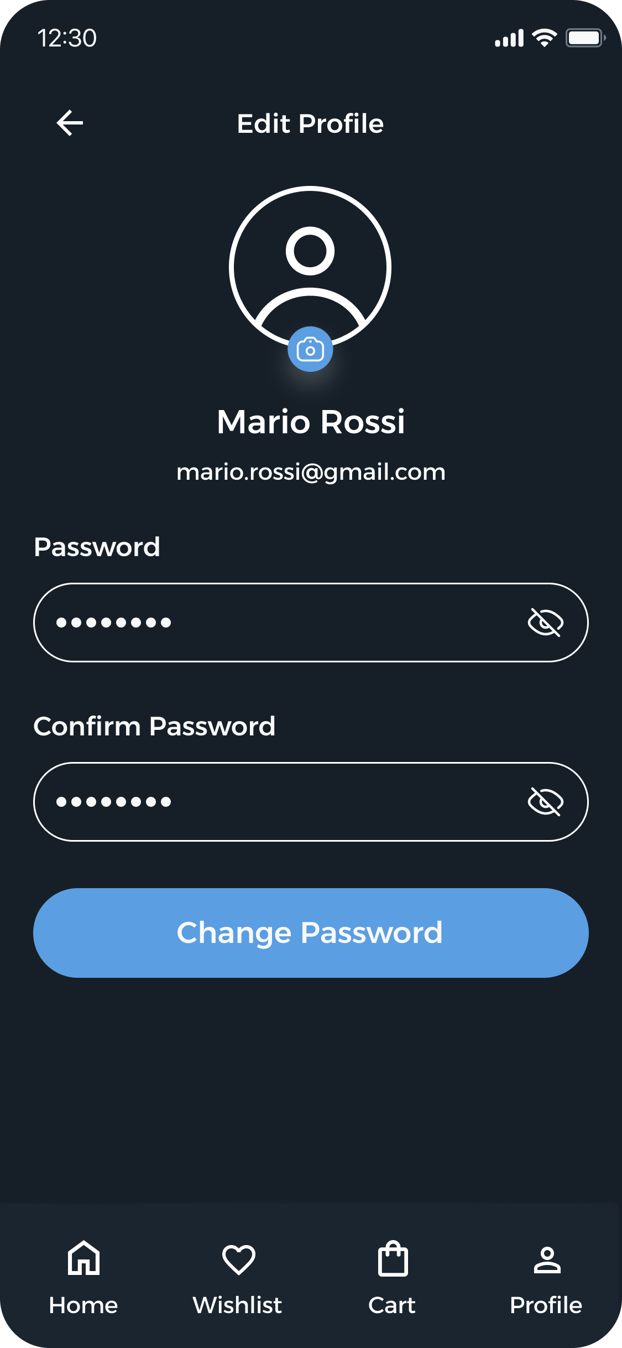
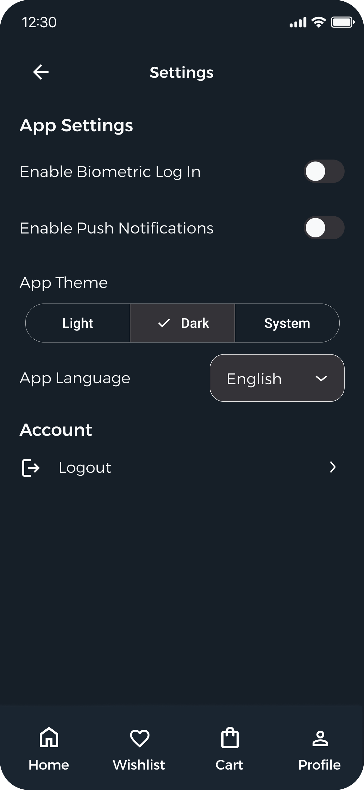
Mockup – Dark Theme

Slide 25
Screenshot

